Slide 1
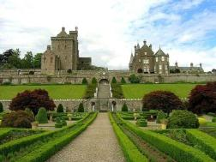
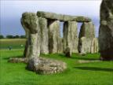
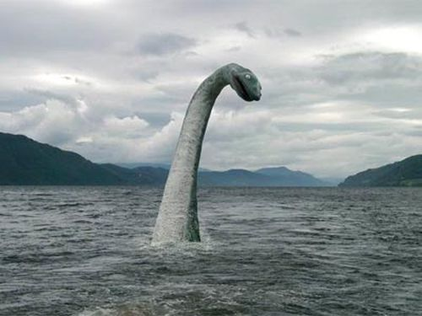
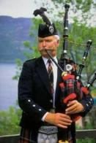

Slide 2
So many countries all over the world, So many people life tales told!, Different cities, languages, poems, Amazing traditions, legends, stories. We travel East, we travel West To know so much is best, If South is warm, North is cold, We start our trip and off we go!

Slide 3
Так много стран на белом свете. Легенд, традиций, языков. Из путешествий на планете Узнаем тайны всех веков!
Идем на север и на запад, Идем на юг и на восток. В жару и в холод, в снег и ветер Пройдем по миру сто дорог.
Узнаем множество историй, Поэм, и песен, и стихов. На суше, в небе и на море Я путешествовать готов.

Slide 4
[ ju ] - beautiful, museum,
usually
[ æ ] - capital, gallery,
fantastic
[ еǝ ] - where, square,
there
[ ʌ] - London, much,
country

Slide 6
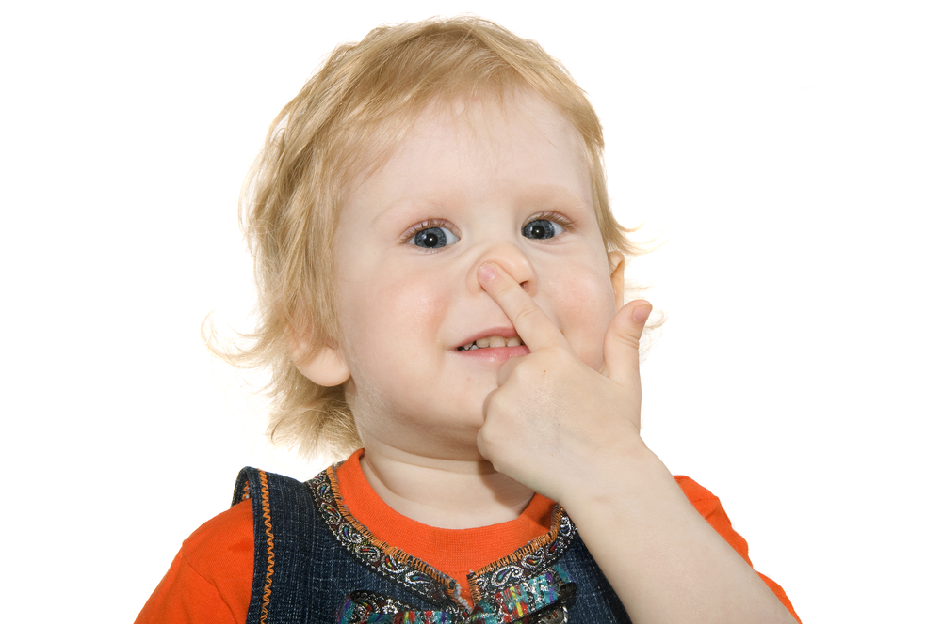
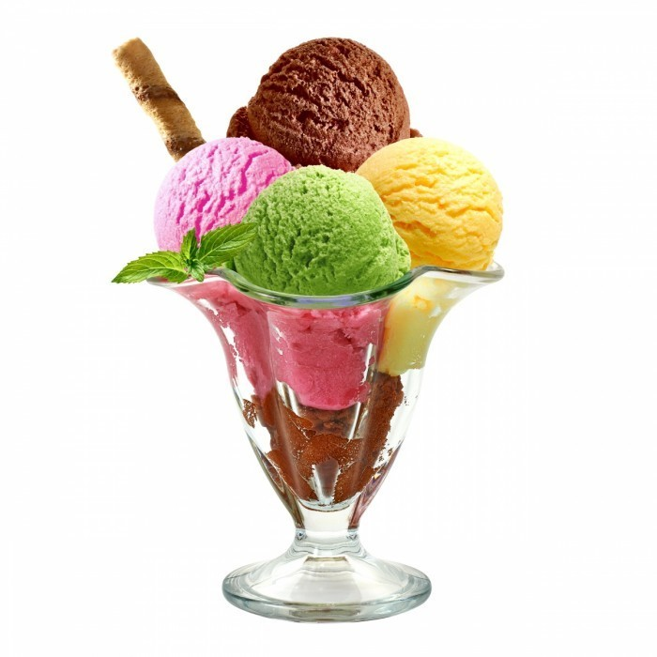

Slide 7
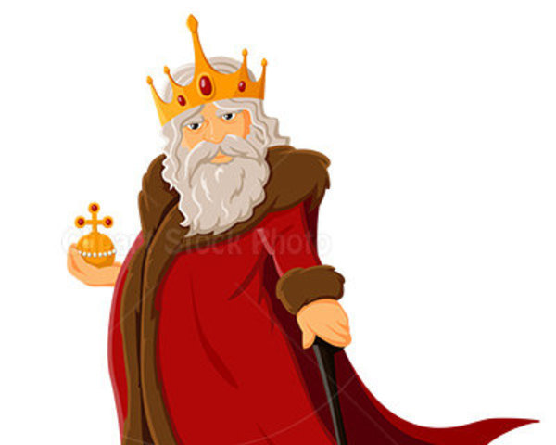
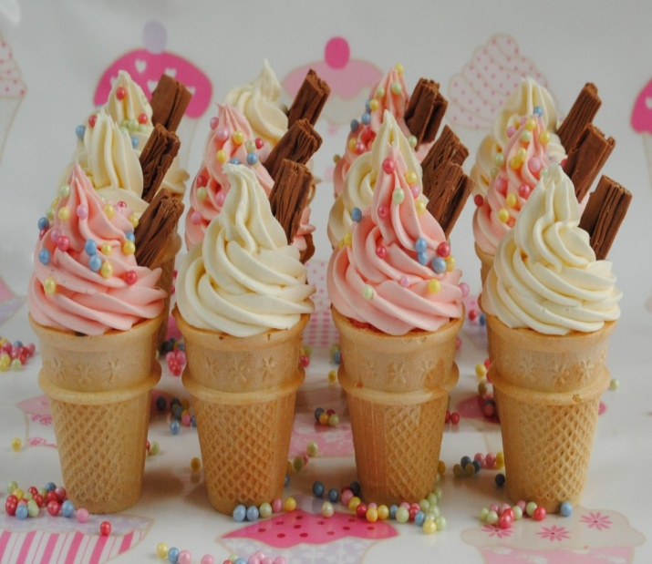
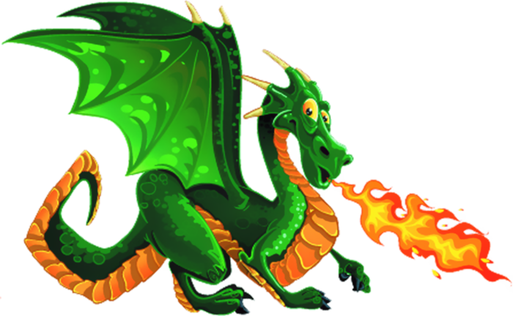
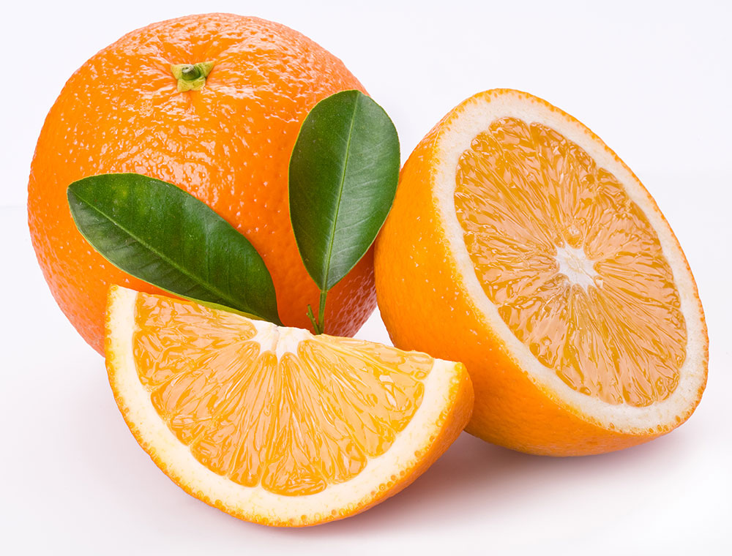
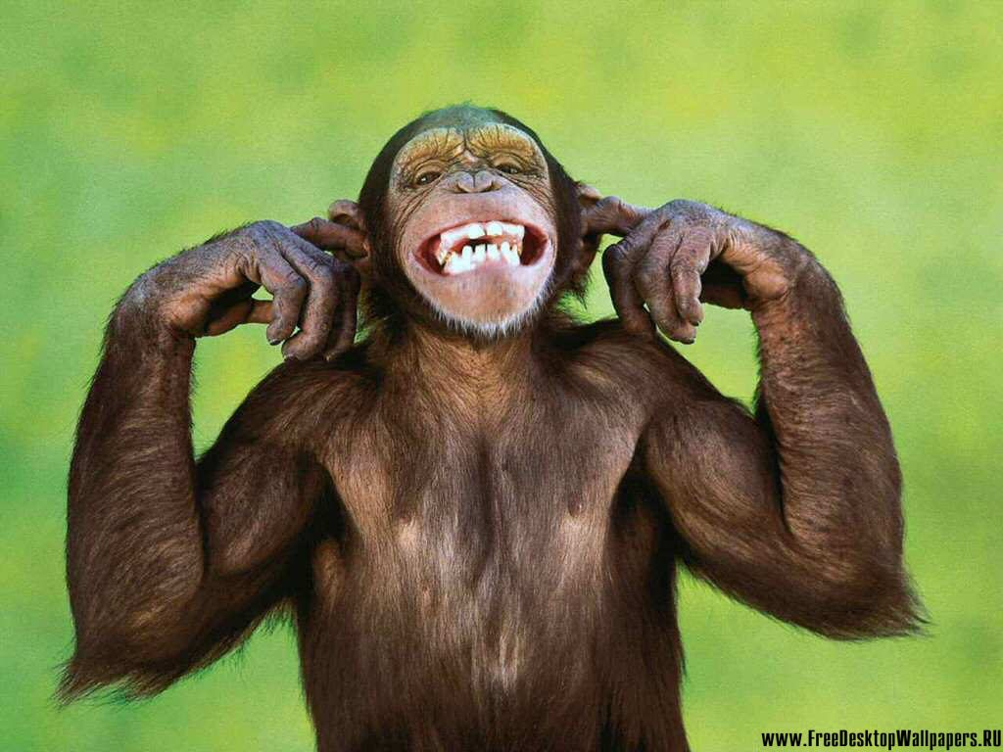

Slide 8
United Kingdom

Slide 10
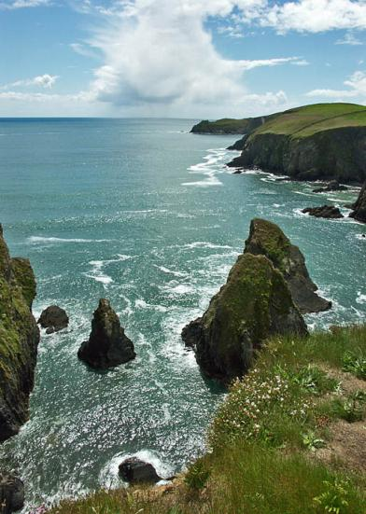
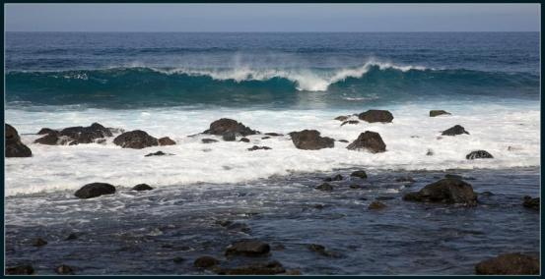
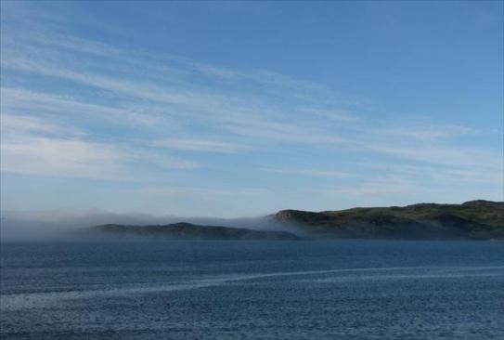
Великобритания это группа островов окруженная с севера запада Атлантическим океаном, Северным морем на востоке и Ирландским на западе

Slide 11
Соединённое Королевство включает в себя республику Ирландию и Великобританию.
Остров на котором расположилась Великобритания вмещает три страны – Шотландию (Scotland), Уэльс (Wales) и самую большую часть Англию (England).

Slide 12
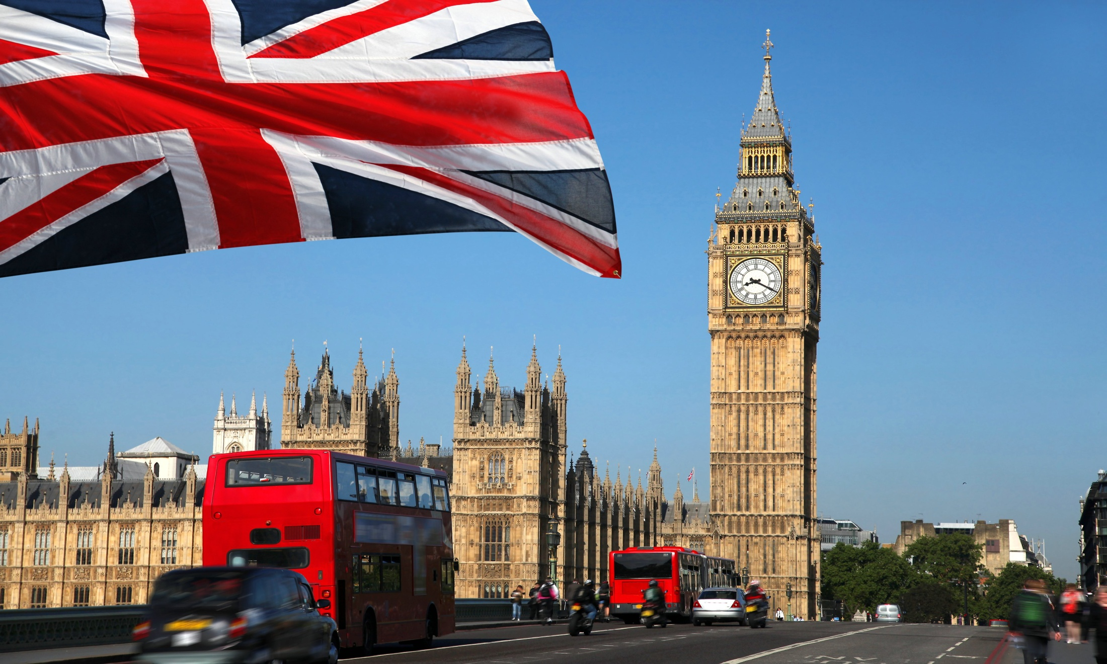
London

Slide 13
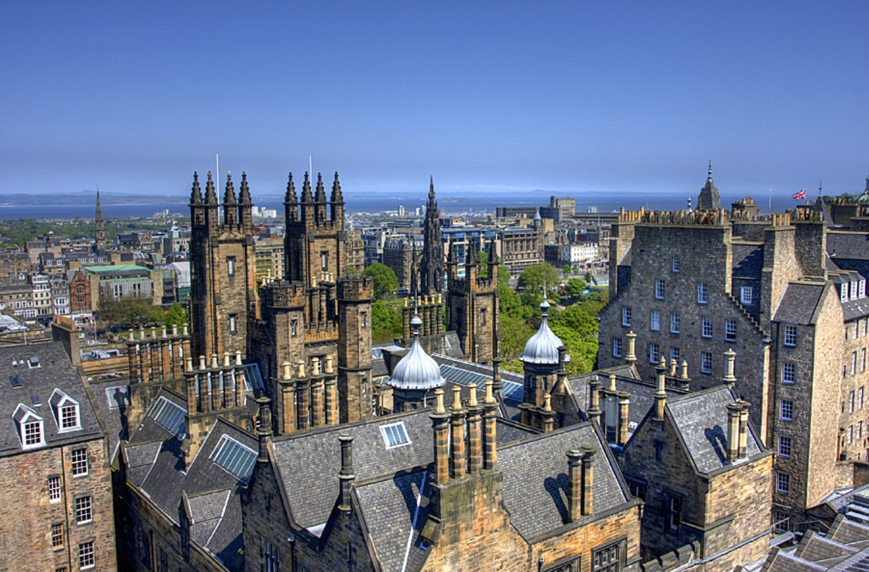
Edinburg

Slide 14
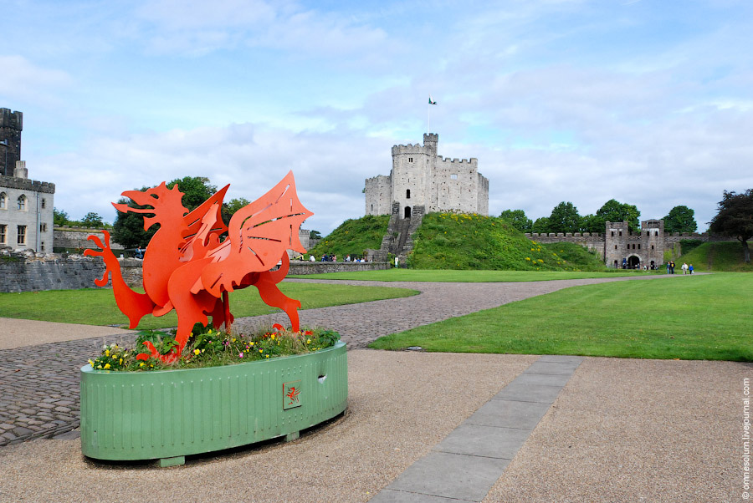
Cardiff

Slide 15
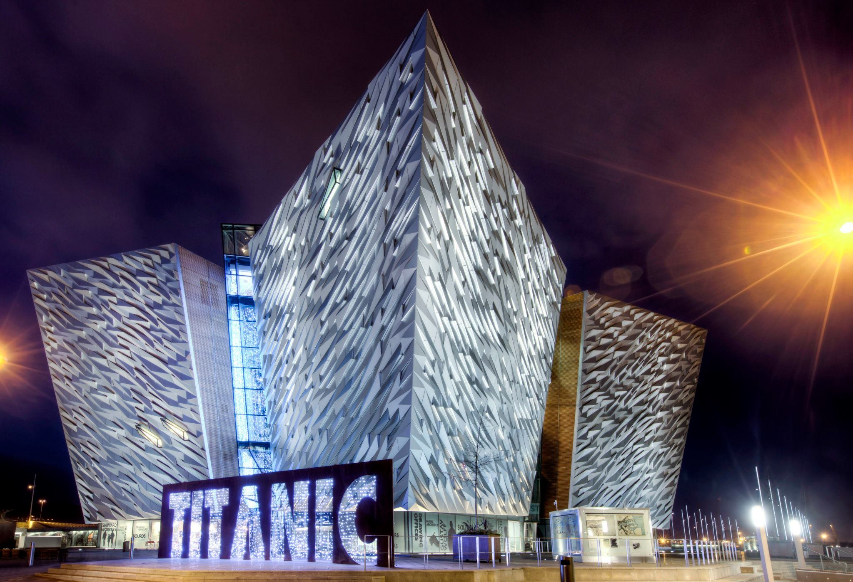
Belfast

Slide 17
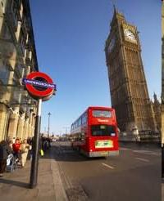
Up, down, up, down
Which is the way to London town?
Where? Where?
Up in the air!
Close your eyes
And you are there!

Slide 18
A 1. London is… 2.It has a population of … 3.Tourists come from all over the world… 4.The Queen of England lives… 5.The largest park is… 6.The centre of London is… | B in Buckingham Palace. Trafalgar Square. the biggest city in Britain. more than 7 million people. to visit its historic buildings such as the Tower of London. Hyde Park.

Slide 19
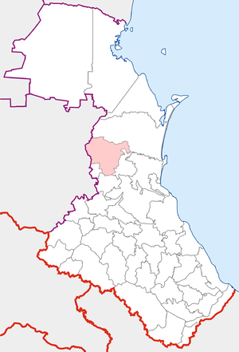

Slide 20
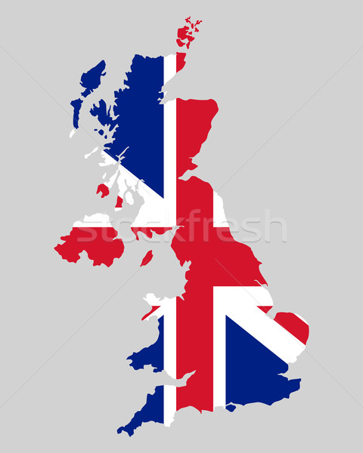

Slide 23
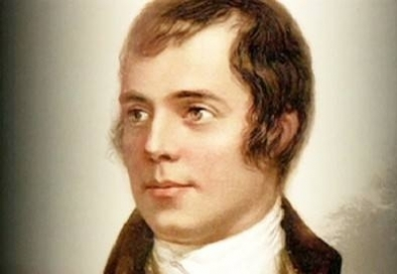
MY HEART IS IN THE HIGHLAND My heart's in the Highlands, my heart is not here, My heart's in the Highlands a-chasing the deer - A-chasing the wild deer, and following the roe; My heart's in the Highlands, wherever I go. Farewell to the Highlands, farewell to the North The birth place of Valour, the country of Worth; Wherever I wander, wherever I rove, The hills of the Highlands for ever I love.

Slide 24
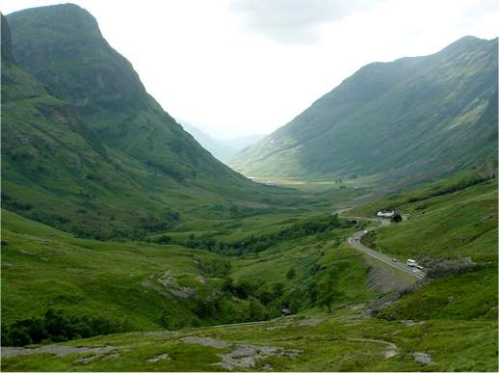
В горах мое сердце В горах моё сердце, не здесь, не со мною, В горах за оленем несётся стрелою. За диким оленем летит оно следом, В горах моё сердце, где б только я не был. Прощай, моя Родина, Север мой милый, Где доблесть с достоинством не разделимы, Куда ни забрёл бы, где б я не бродил, Страну этих гор навсегда полюбил.

Slide 25
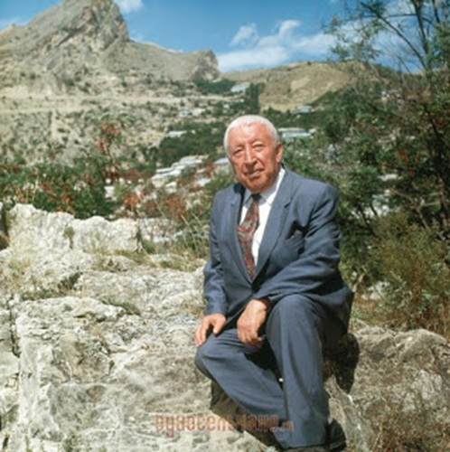
Ты хочешь знать, высоки или нет Вершины, отроги, скалы? Спроси, и любовь тебе даст ответ - На горы она взлетала. Ты хочешь знать глубину морей, Что нам не сдаются на милость, Спроси у любви, потому что ей И там бывать приходилось.

Slide 27
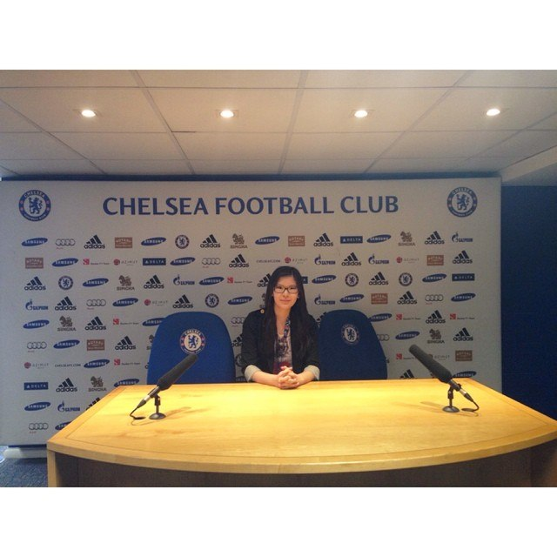
\\
Museum of Sh.Holmes

Slide 28
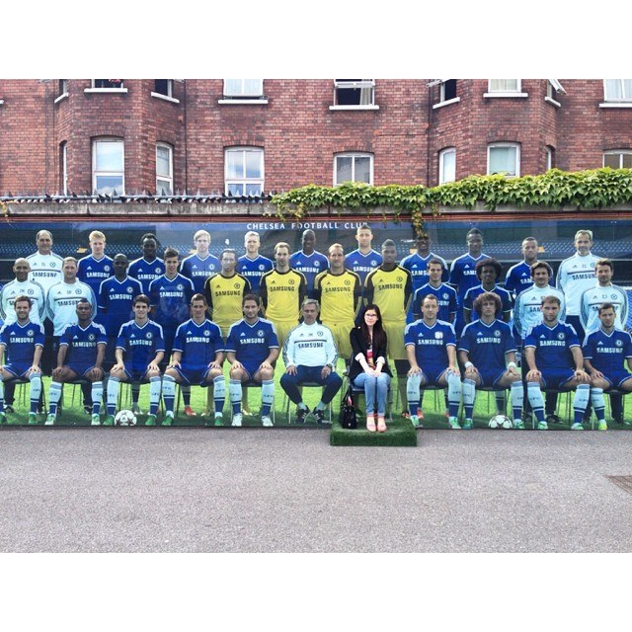

Slide 29
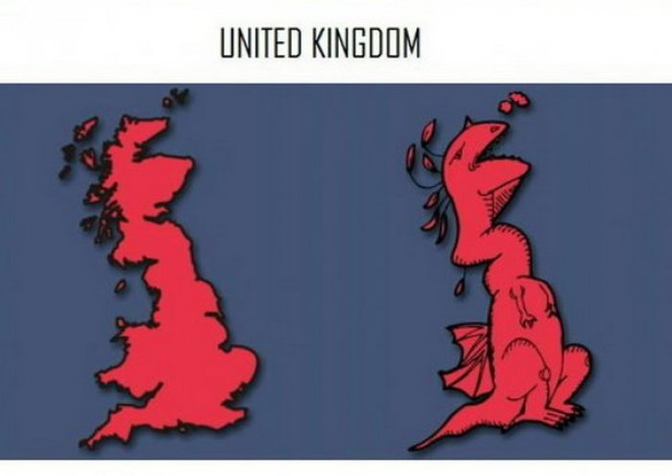

Slide 31
The most famous papermaker’s name is Vatman.

Slide 32
Homework
ex.6, p.36

Slide 35
THANK YOU FOR YOUR HARD WORK

